Slide 1
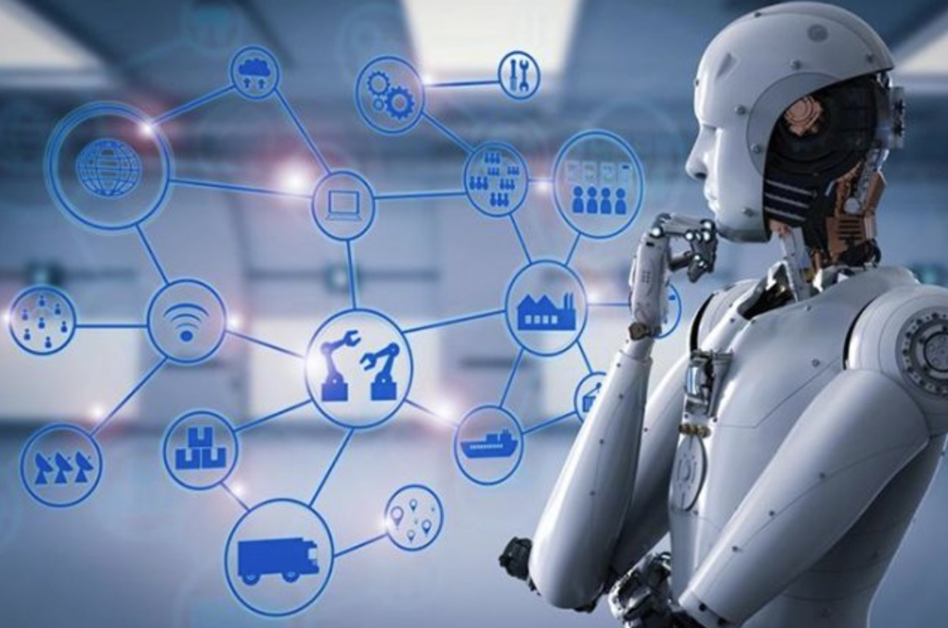

직무부트캠프 강의자료(1주차)
인공지능을 활용한 챗봇 구축 기획부터 설계, 구현 A to Z

Slide 2
목차
순 서 | 내 용 | 소요시간
1 | 멘토소개 및 멘티소개 | 15분
2 | 캠프 및 과정 소개 | 10분
3 | RPA, 챗봇 이란 무언인가? IT기획자의 역할이란? | 60분
4 | 1주차 과제 정의 | 15분
5 | 취업 관련 TIP 및 Q&A | 20분

Slide 3
1. 멘토소개 및 멘티소개
첫 직장은 ㅇㅇㅇ 저축은행에서 회사생활을 시작하였습니다. (현재 13년차 차장)
그 후 ㅇㅇㅇㅇ 라는 대형 유통사 및 다른 저축은행으로 이직하였습니다.
ERP 시스템 개발, 운영 관리를 주 업무로 하였습니다.
주 사용 언어는 Oracle DBMS, JAVA, jsp, python, R을 다루었습니다.
현재는 ㅇㅇ금융 IT계열사에서 Digital Transformation 관련 기획업무를 하고 있습니다.
아내와 아들 한 명이 있습니다.
취미는 최근 골프를 하고 있고, 블로그에 IT관련 지식 정리하는 것을 좋아합니다.

Slide 4
1. 멘토소개 및 멘티소개
멘티소개 항목은 아래와 같습니다.
직장인 or 취업준비생 여부
직장인이라면 직무 / 취업준비생이라면 전공
관심분야
왜 캠프에 입과하였는지?
5주 후에는 어떤 모습이었으면 하는지??
그 외 기타 사항들

Slide 5
1. 멘토소개 및 멘티소개 – 전공,학년 등

Slide 6
1. 멘토소개 및 멘티소개2 – 취업,관심분야
Ex) 서버 개발자, 삼성 SDS, 카카오 회사, 데이터 분석가 (관심)
-

Slide 7
2.캠프 및 과정 소개
순 서 | 내 용 | 중 점 과 제
1주차 | IT 기획 전 현황 조사 | 챗봇 관련 기술 및 사례 조사
2주차 | 업무 시나리오 작성 | 챗봇 구축을 위한 전체 시나리오
3주차 | Dialogflow 실습 | 시나리오 대로 실제 챗봇 구축
4주차 | 개선사항 도출 | 테스트 및 개선사항 도출
5주차 | 배포 및 서비스 | 실제 서비스 온라인 상에 배포

Slide 8
2.캠프 및 과정 소개
실제 기술이 아닌 직무에 대한 경험을 하는 과정입니다.
실제 경험 (인턴 경험)을 통하여 스토리를 만들고 취업을 목표로 하는 과정입니다.
서비스 기획 – 개발 – 배포 – 운영 IT 기획자 또는 개발자로 업무 수행을 합니다.
과제는 마감 기한을 준수해주셔야 합니다.
과제 5회 + 캠프 3회 총 8회 중 2회 이상 누락하시면 미수료가 됩니다.
캠프에 대한 평가를 부탁드립니다. 좋은 점은 적극반영, 부족한 점은 보완하겠습니다.

Slide 9
2.캠프 및 과정 소개
5주 후에는!
챗봇 서비스의 특징과 구성에 대해서 알게 됩니다.
챗봇 서비스에 적용 가능한 업무를 알고, 구축 할 수 있습니다.
이와 관련된 내용을 자소서에 넣고, 면접에서 이야기 할 수 있습니다.
IT기획자, 개발자에 대해서 알 수 있습니다.
내가 원하는 분야, 취업 해야 할 분야에 대해서 알 수 있습니다.

Slide 10
4차 산업 혁명
산업 혁명 | 내 용 | 키워드
1차 | 농경 사회와 농촌 사회에서 산업과 도시로 전환되었다. 철강 산업은 증기 엔진의 개발과 함께 산업 혁명에서 핵심적인 역할을 수행했다. | 산업화, 증기 엔진 개발
2차 | 기존 산업의 성장기였고 철강, 석유 및 전기 분야와 같은 신규 산업의 확장과 대량 생산을 위해 전력을 사용했다. 이 기간 동안 주요 기술 진보는 모터, 전화, 전구, 축음기 및 내연 기관을 포함했다 | 철강, 석유, 전기, 내연기관
3차 | 디지털 혁명은 아날로그 전자 및 기계 장치에서 현재 이용 가능한 디지털 기술에 이르는 기술의 발전을 가리킨다. 1970년대에 시작된 이 시대는 계속되고 있다.제3차 산업 혁명의 발전에는 개인용 컴퓨터, 인터넷 및 정보 통신 기술 (ICT)이 포함된다. | 디지털, 인터넷, 정보통신기술
4차 | 제4차 산업 혁명은 로봇 공학, 인공 지능, 나노 기술, 양자 프로그래밍, 생명 공학, IoT, 3D 인쇄 및 자율주행 차량을 비롯한 여러 분야에서 새로운 기술 혁신이 나타나고 있다. | 로봇, 인공지능, 자율주행

Slide 11
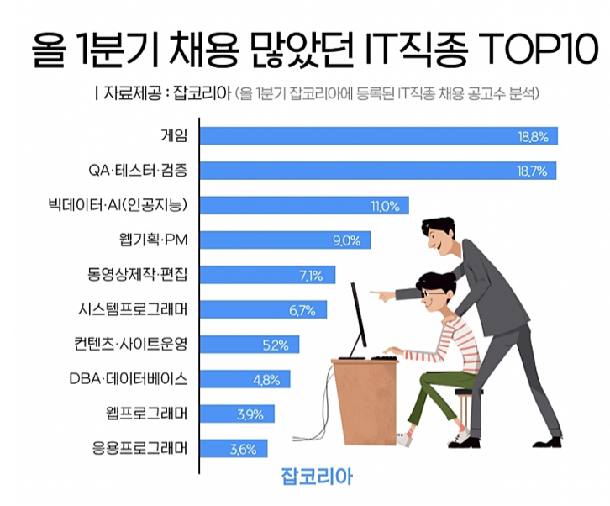
4차 산업혁명과 취업전략
단순 반복적인 업무는 로봇으로 대체 됩니다.
컴퓨터가 판단할 수 없는 분야는 사람이 계속 업무를 하게 될 것입니다.
로봇으로 대체 되어 다른 직업을 구하느냐? 아니면 로봇을 만드는 사람이 되느냐?

Slide 12
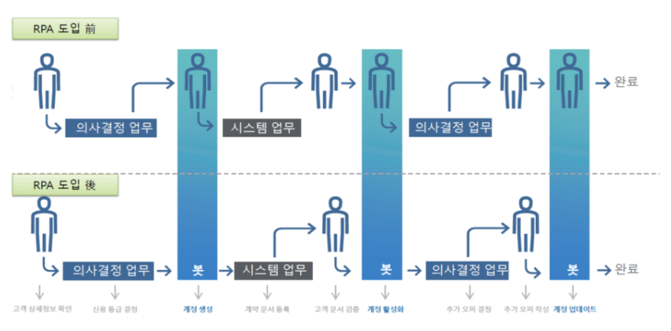
RPA란?
Robotic Process Automation
데이터 입력등의 단순 반복 업무 프로세스의 자동화에 주로 적용되고 있지만, 향후 AI, 머신러닝등의 기술이 발전, RPA와 결합한다면 자료 분석 및 Solution 제시등의 영역까지도 가능할 수 있다.

Slide 13
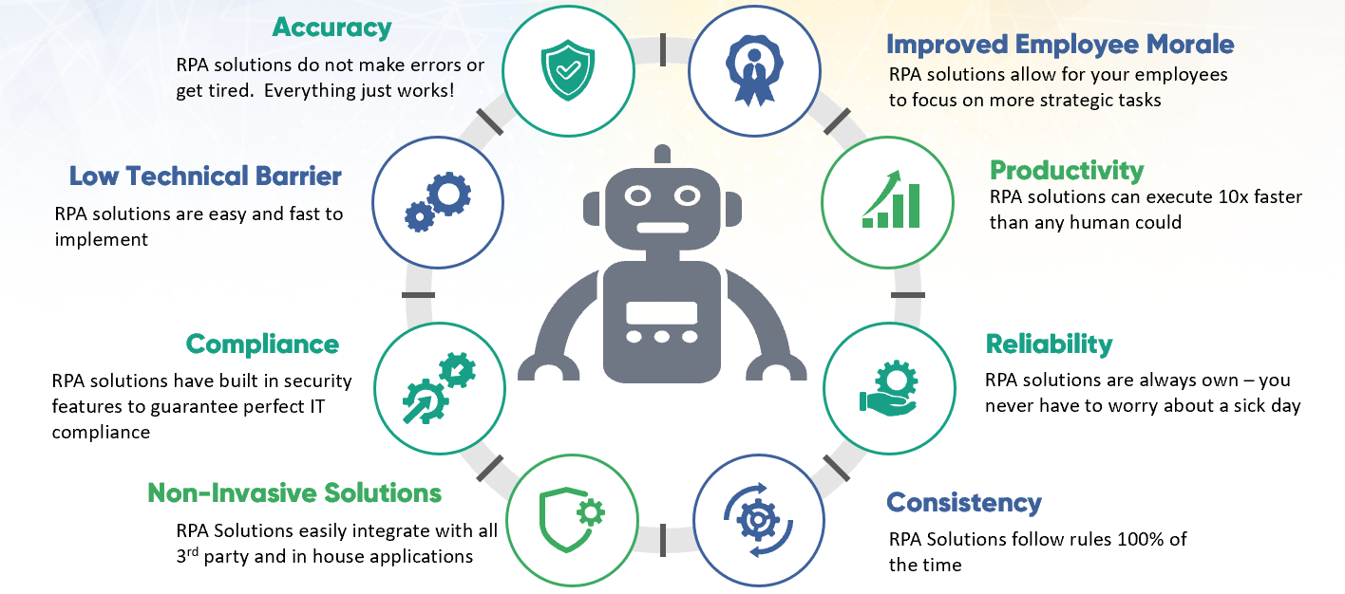
RPA의 효과
업무 자동화에 따른 시간이 절감됩니다.
사람이 하는 것보다 로봇이 자동으로 진행하기 때문에, 빠르고 정확하게 처리할 수 있습니다.
코딩 없이 툴 사용하여 만들기 때문에 누구나 쉽게 사용이 가능하다는 점입니다.
개인이 일상적으로 반복하는 일들을 자동화하기 때문에 시간이 절감되므로, 직원 업무의 효율성이 향상됩니다.

Slide 14
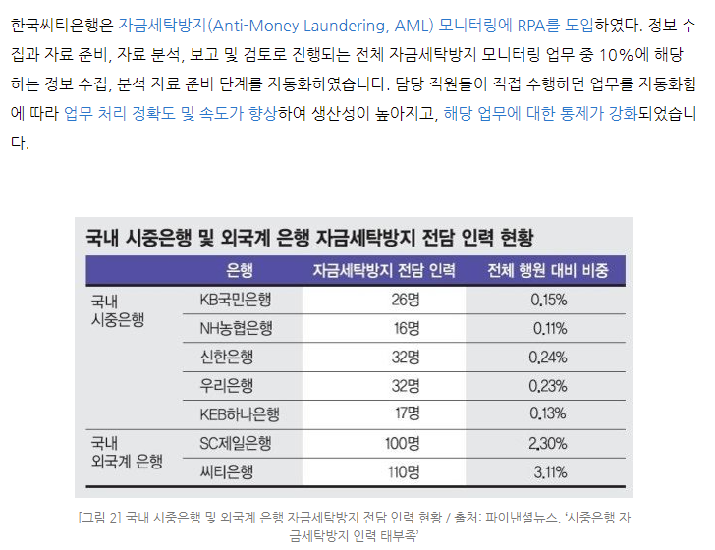
RPA의 업무 적용 사례

Slide 15
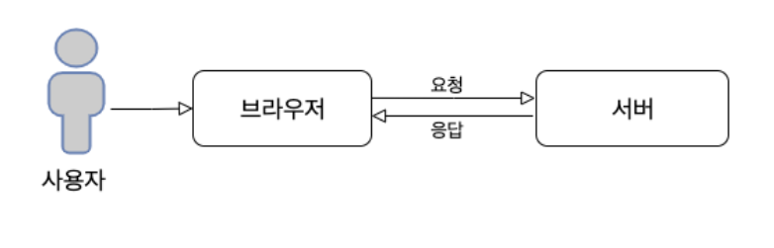
챗봇이란?
챗봇이란 쉽게 말해 채팅하는 로봇이다. 정해진 응답규칙에 따라 사용자 질문에 응답할 수 있도록 만들어진 시스템입니다.
전자게시판이나 통신망에서 여러 사용자가 다양한 주제를 가지고 실시간 모니터링 화면을 통해 대화를 나누는 채팅과, 자동으로 사람이 하던 일을 수행하는 기계인 로봇에서 한 글자씩 따와 만든 용어입니다.
인공지능을 기반으로 사람과 자동으로 대화를 나누는 소프트웨어라고 보면 됩니다

Slide 16
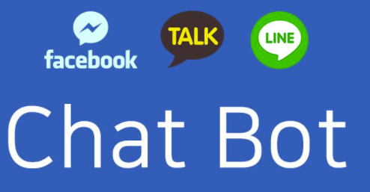
챗봇의 필요성
접근성 → 인터넷, 모바일 환경에서 언제든지 접근이 가능
효율성 → 어떠한 상황에서도 쉽게 사용이 가능
가용성 → 24시간 응대가 가능
확장성 → 1개의 챗봇으로 수십만명 동시 처리가 가능
비용 → 인건비 절약등을 통한 비용 절감

Slide 17
챗봇은 어떤 문제를 해결 할 수 있을까?
간단한 질문과 대답으로 해결 가능한가?
→ 복잡하거나, 문제의 범위가 넓은 업무는 불가능
정보를 반복적으로 검색하거나 분석해야 하는가?
→ 사용자들이 반복적으로 접근하는 단순한 문제인가?
→ ex) 업무 검색, 장소 검색, 전화번호 검색 등
자동화가 가능한가?
→ 추가적인 인력의 투입 없이 자동화가 가능한가?

Slide 18
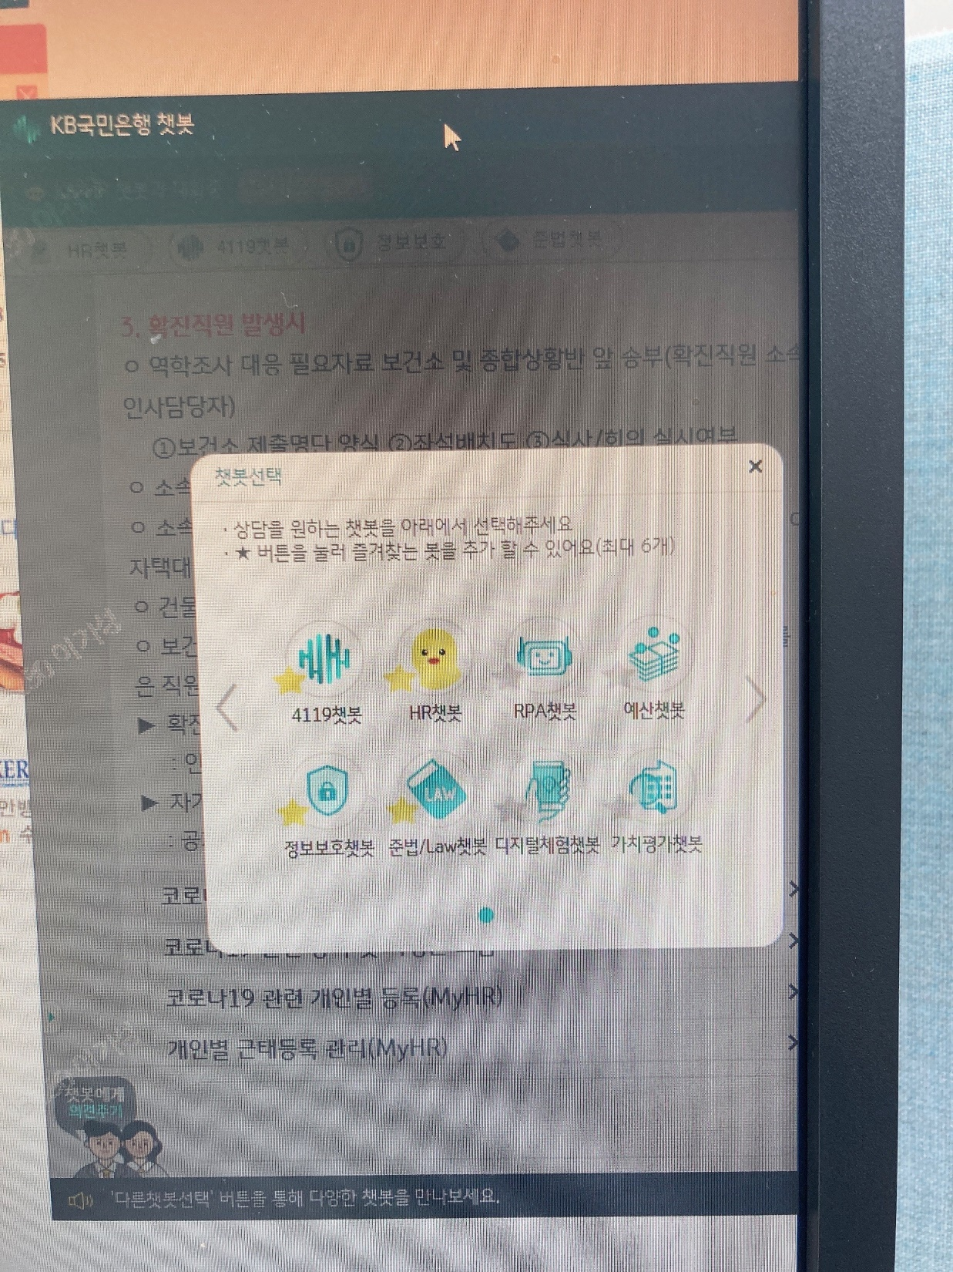
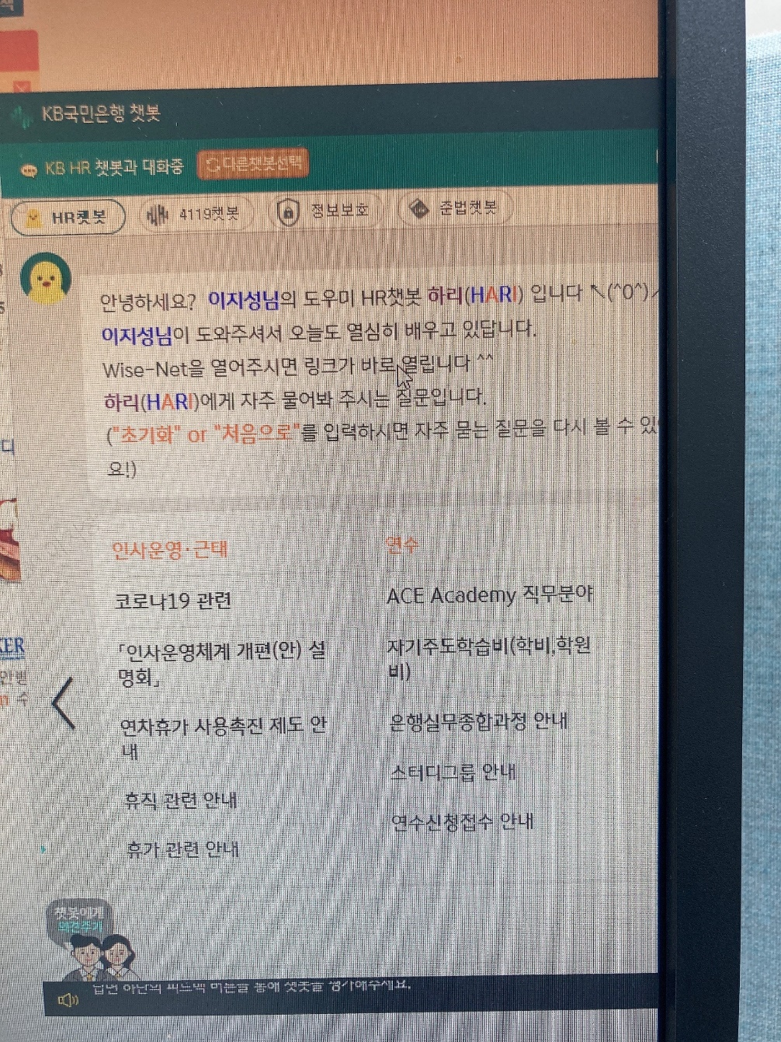
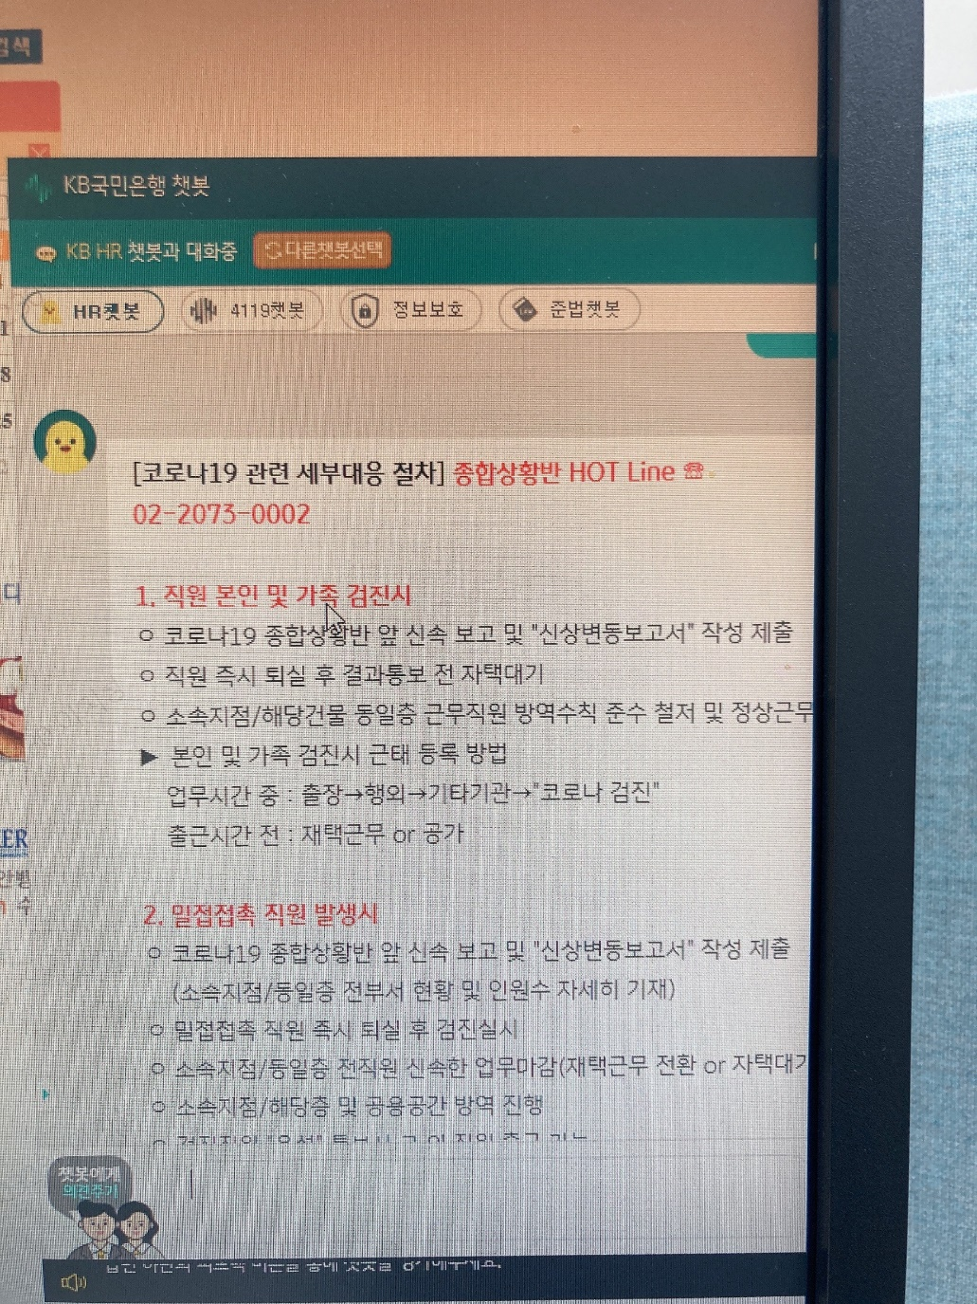
챗봇 구축 사례

Slide 19
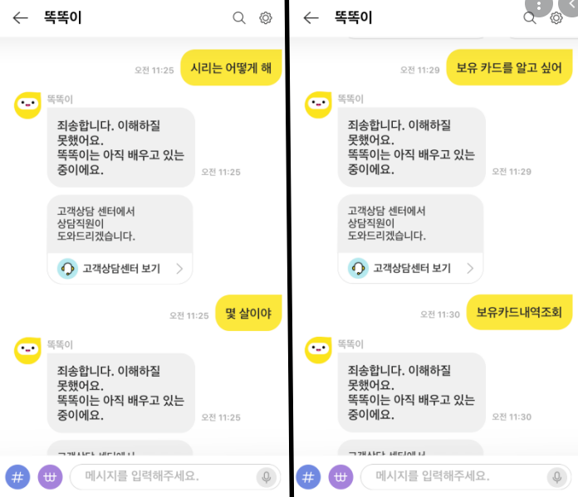
챗봇 구축 사례 – KB리브똑똑

Slide 20
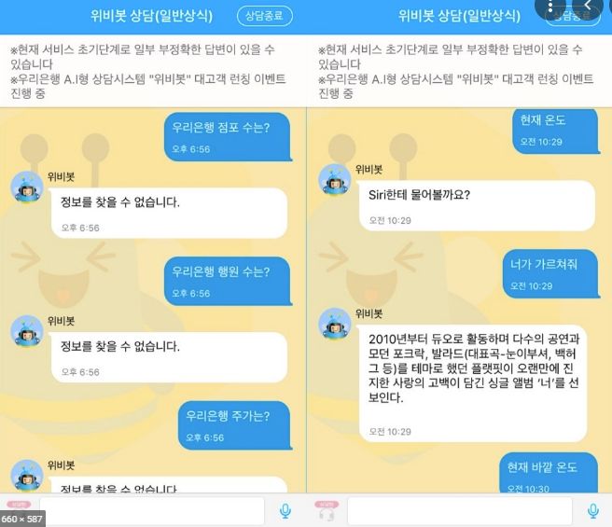
챗봇 구축 사례 – 우리 위비

Slide 21
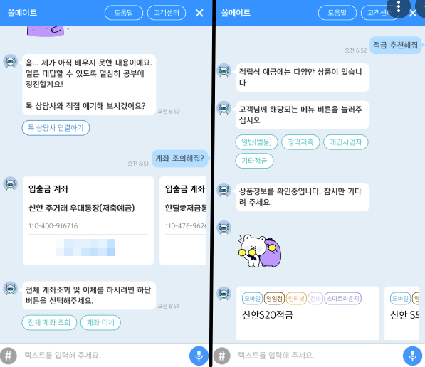
챗봇 구축 사례-신한 쏠

Slide 22
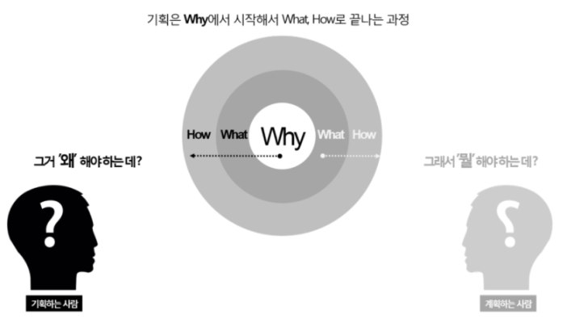
기획 vs 계획
- 왜 해야하는가? 기획
- 어떤 효과가 있는가? 기획
- 무엇을 해야하는가 ? 계획 , 계획은 기획을 실현하는 구체적인 방안을 나타냄
- 어떻게 해야하는가? 계획

Slide 23
IT 기획자 vs IT 개발자
-왜 챗봇을 도입해야하는가? 도입효과는? → 기획자
-어떻게 챗봇을 구축해야하는가? 개발 방법은? → 개발자

Slide 24
IT 기획자가 하는 일
서비스 타당성 검토
→ 현재 구현 가능 기술 확인
→ 현 상황에 맞는 적용기술 검토
예산 확보, 편성
서비스 구현 방안 제시 (청사진) – 정의, 목적, 특징, 구축효과
→ front end / back end
서비스 출시
서비스 개선

Slide 25
4. 1주차 과제 정의
[주제] 챗봇 서비스에 대한 사전 조사
[내용] IT기획에 있어 관련 시장 및 기술에 대한 조사를 토대로 서비스를 기획하고, 관련 기술을 선정하는 방법은 가장 기본적인 단계입니다. IT 기획자로서 현재 서비스 중인 사례들을 살펴보고, 새로운 서비스 도입의 타당성을 위한 사전 조사를 진행해 봅니다.
[제출형식] 자유형식, ppt 또는 word 5장 내외)
콘도 신청 및 예약 서비스 과제를 진행할 것임을 고려하여 상용화된 챗봇 서비스 사례 조사 (분야는 신청 및 예약 서비스로 한정하지 않음)
2) 1에서 조사된 결과로 해당 챗봇에 대해 각각의 장점 및 단점 비교, 선택
TIP : 구글에서 “챗봇 종류” 검색 하면 좋은 자료들이 나옵니다.
챗봇 기획 단계: 챗봇의 5가지 대표 유형/종류 - TonyAround 5 Types of Chatbot

Slide 26
5. 취업 관련 TIP 과 Q&A
IT 취업 분야
-IT기획 (PM, PMO)
-시스템 개발,운영 ( 모바일 : 안드로이드 , ios, react, angular, .js , python)
-서버 관리 (AWS 등 클라우드)
-네트워크
-보안
-아키텍쳐
-UX / UI, 디자이너 + 데이터분석가, 사이언티스트, 데이터엔지니어, 모델러

Slide 27
5. 취업 관련 TIP 과 Q&A
IT 회사 종류
-SI 회사 : SK c&c, LG CNS, 삼성 SDS
-IT 계열사 : 한화 S&C, 현대오토에버, 효성 TNS 등
-금융 IT 회사 : 우리FIS, 신한DS, KB데이타시스템, 농협정보통신 등
-IT 부서 : 국민은행 IT, LG 에너지솔루션 IT부서 등
-IT 솔루션 : 안랩, SAP, SAS, 워크데이, 티맥스, 마이다스 등
-스타트업 : 직방, 다방 등 → ??
-핀테크 : 토스, 뱅크 샐러드 등
-게임회사 : NC, nexon, 크래프톤 등
-VR : 제페토, 로블록스
-눈여겨 보아야 할 회사 : 쿠팡 x, 카카오 계열사, 제페토 등

Slide 28
5. 취업 관련 TIP 과 Q&A
회사 선택의 중요성
자신의 성향, 취향, 만족도
잡플래닛 기준 3.0 이하의 회사는 다시 한번 생각해 보세요.
중소,중견기업,스타트업 → 다양한 경험 쌓기가 가능
대기업 → 좋은 복지 보상, 인력풀 등, 분업화
1년 미만의 경력으로 이직 → 부정적으로 생각 (-)
첫 단추를 잘 끼어야 …
젊었을 때는 고생했던 것들이 큰 자산이 됩니다.
자기 계발은 꾸준히 해야합니다. (기술직, 자격증 → 검증x)
50살 이후의 생활에 대해서도 고민해 봅니다.

Slide 29
5. 취업 관련 TIP 과 Q&A
이력서 및 면접에서 중요한 점
리더십 역량 보다는 팔로워십에 초점을 맞추세요.
팀웍으로 무언가를 성취한 사례를 스토리로 만드세요.
성취한 결과가 어떤 효과가 있었는지 설명하세요. (수치로 설명하면 더 좋음)
단점을 장점으로 승화 시키세요
ex) 성격이 급하지만 얼리어답터 입니다.
ex) 성격이 느긋하다고 하지만, 반대로 추진력이 있다고 합니다.
프로젝트 , 인턴 경험을 살려서 문서(포트폴리오)로 제출하세요.
실무경험을 어필하세요.
내가 한 업무, 배웠고, 배운것을 이 회사에서 이렇게 활용하면 이런 효과 있을것.

Slide 30
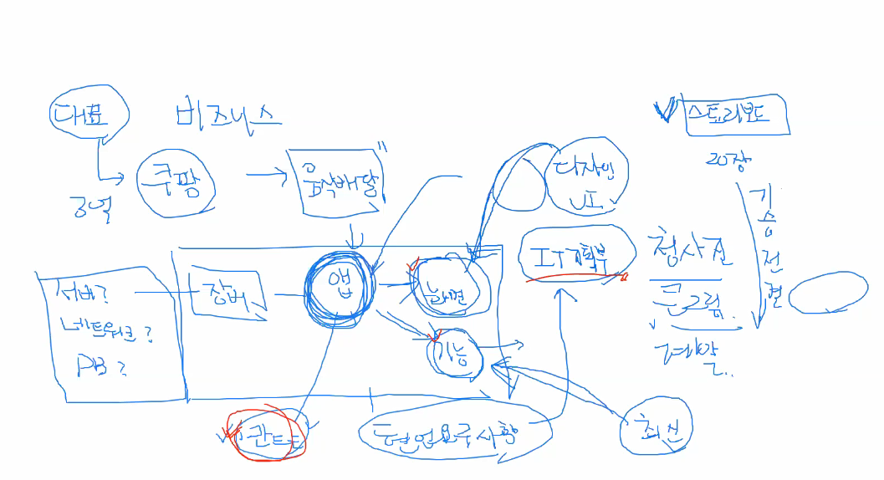
5. 취업 관련 TIP 과 Q&A
IT 기획자란?

Slide 31
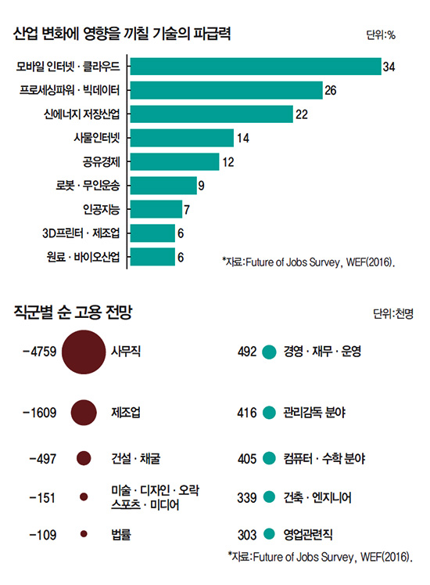
5. 취업 관련 TIP 과 Q&A
현재 뜨고 있는 기술, 지고 있는 기술
https://youtu.be/9vASBsbc5Zw
Notes:
https://youtu.be/9vASBsbc5Zw

Slide 32
5. 취업 관련 TIP 과 Q&A
멘토의 경험 및 회사생활이란?
회사 생활의 의미를 찾으시길 바랍니다.
나의 꿈을 이루어 주는 곳은 아닙니다. 때로는 내가 하기 싫은 일을 해야하는 경우도..
신입사원 시절에는 많은 경험을 해보시기 바랍니다.
스폰지 같은 사람이 되시기 바랍니다.
너무 한 방향으로만 방향을 정하지 마시기 바랍니다.
부서 이동과 같은 제도도 있으니 활용하시기 바랍니다.
나는 어떤 성향의 사람인가 생각해 보시기 바랍니다. (경쟁형 vs 안정형)
내가 추구하는 가치가 무엇인지 생각해 보시기 바랍니다.
Notion , Tistory, 블로그 → 포트폴리오
Git lab , Git hub → 코드관리

Slide 33
1주차 캠프가 종료되었습니다.
감사합니다!

